Slide 1
Next Item Recommendation with Self-Attentive Metric Learning
2019.06 刘珂

Slide 2
1 Introduction
本文提出了一种基于 self-attention 的基于序列的推荐算法，利用self-attention来为用户短期行为模式的依赖关系和重要性建模。同时该模型也保留了用户的长久兴趣。整个网络在 metric learning 的框架下，是第一次将 self-attention 和 metric learning的结合的尝试。

Slide 3
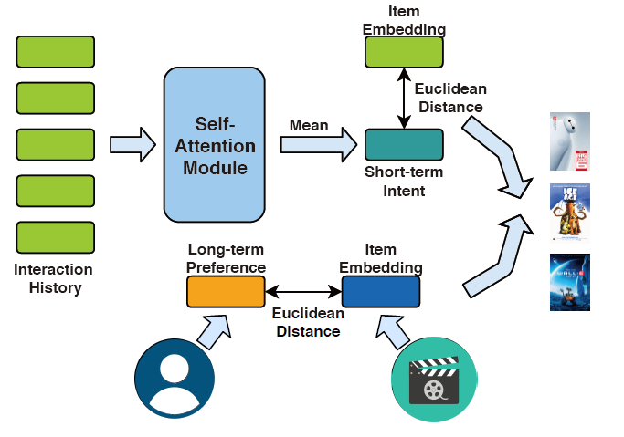
2 AttRec
AttRec由self-attention model和collaborative metric learning model组成：self-attention model 计算item之间的依赖关系，为用户短期意图建模；collaborative metric learning model 计算user与item之间的欧式距，为用户长期偏好建模，结合两个模块为用户推荐t+1时的item。

Slide 4

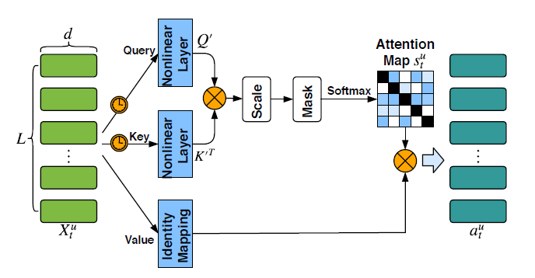

2.1 Self-attention model
嵌入时间信号
关联矩阵
ReLU
最近的L个items
用户的短期意图表示
用户u在时间t对应的item

Slide 5

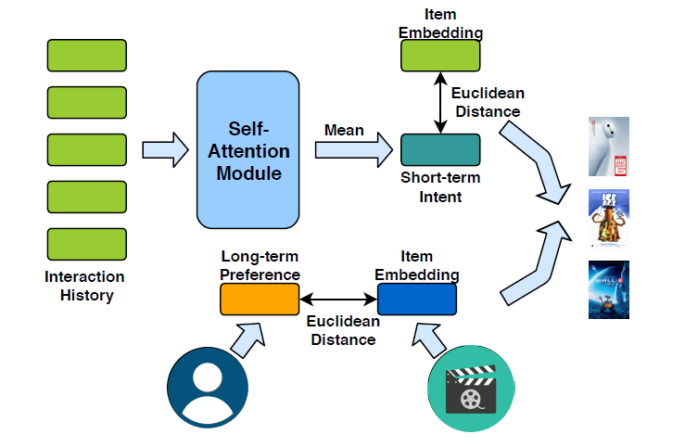



2.2 Framework
取L self-attention平均
都表示推荐的下一item，但V和X是不同的参数

Slide 6



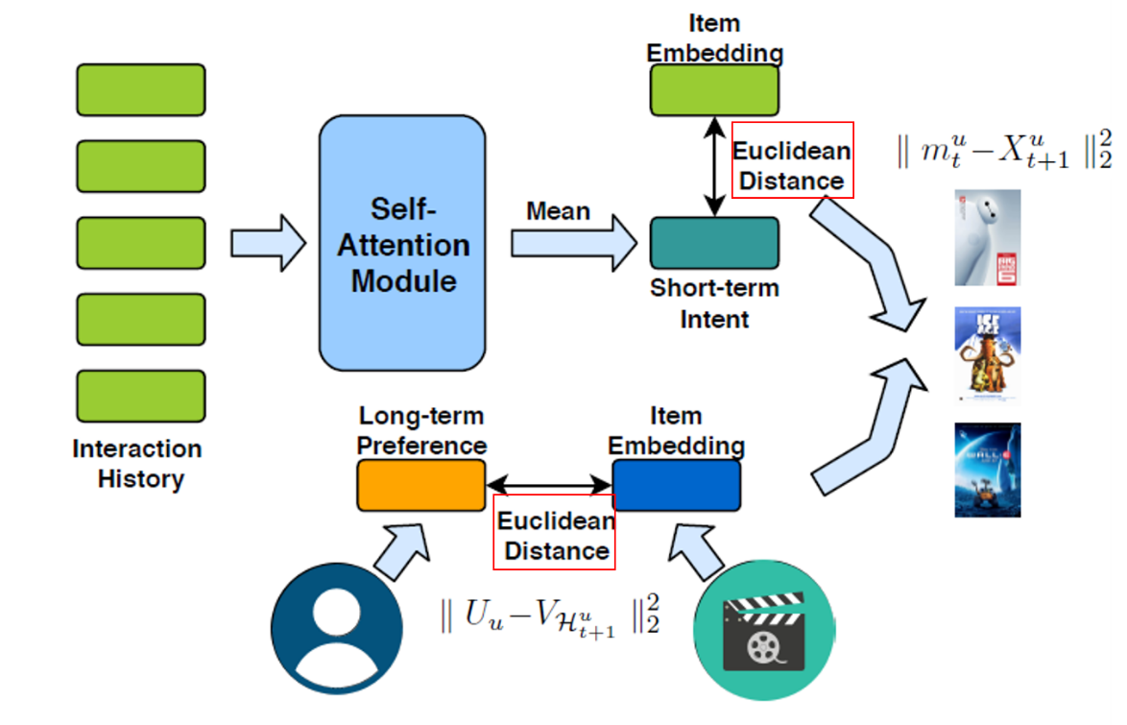
3 Model learning
最终推荐得分是长短期的加权和，w为调节因子
使用pairwise-ranking method学习模型参数，γ是分隔正负对的边距，l2正则控制模型复杂度，adaptive gradient algorithm做梯度下降。

Slide 7
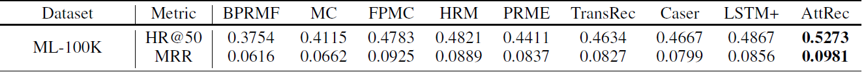
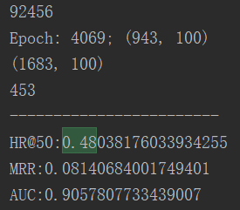
4 Experiment
评估指标：命中率（Top50）和平均倒数秩
运行结果截图

